Slide 1


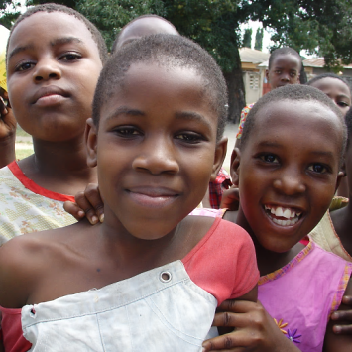




nahe bei den Menschen
Präsentation: nahe bei den Menschen
Text zur Präsentation
Aktuelle Informationen auf der Website
Filme zu Projekten

Slide 2
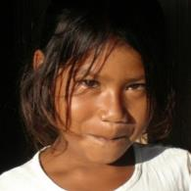
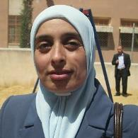
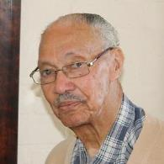
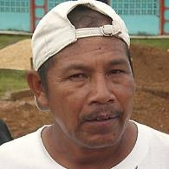

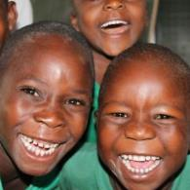
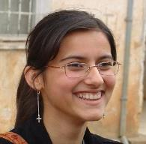
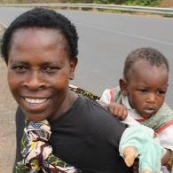
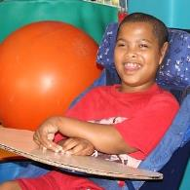
aus Tradition auf gutem Weg – die Herrnhuter Missionshilfe
nahe bei den Menschen

Slide 3

nahe bei den Menschen
I. aus Tradition
II. auf gutem Weg
III. die Herrnhuter Missionshilfe

Slide 4
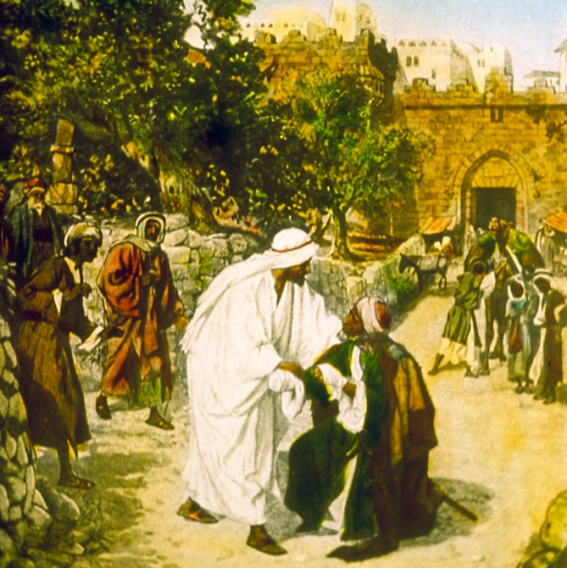
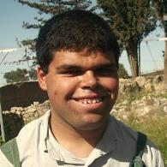
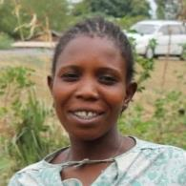
I. aus Tradition
Jesus –
nahe bei den Menschen

Slide 5
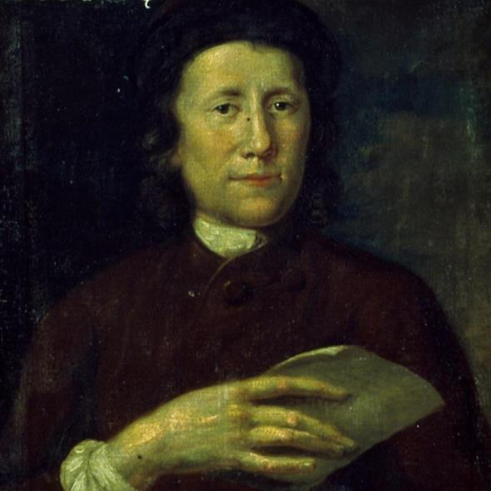
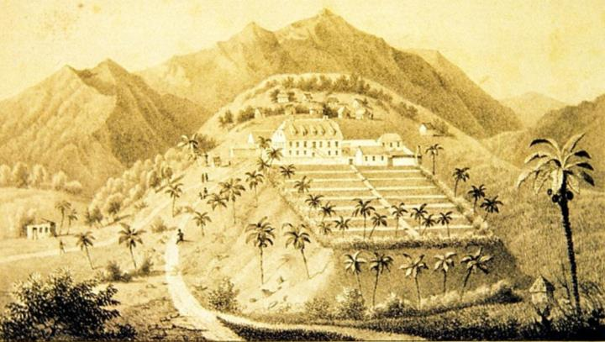
I. aus Tradition
Leonhard Dober –
ging 1732 nach St. Thomas

Slide 6
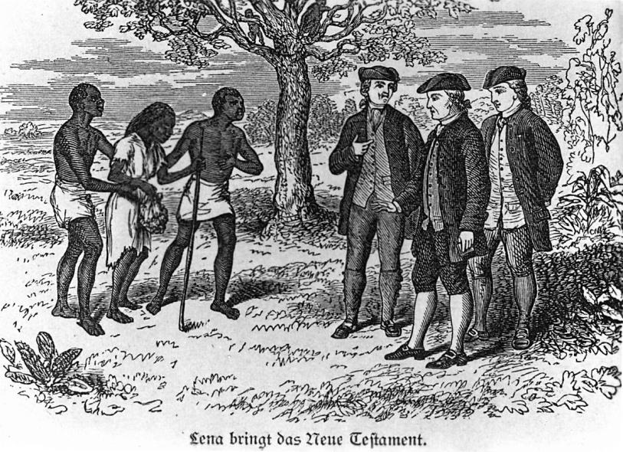
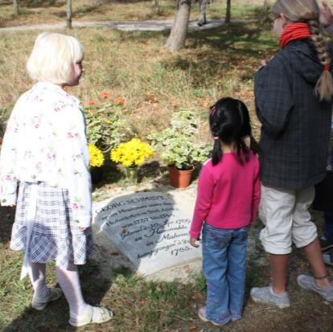
I. aus Tradition
Georg Schmidt –
nahe bei den Menschen in Südafrika

Slide 7

I. aus Tradition
Missionsverständnis
Sprache und Kultur lernen
Selbständig arbeiten und leben
Schulen einrichten
Fairen Handel ermöglichen
Medizinische Grundversorgung anbieten
Von Jesus Christus erzählen
Missionsinstruktionen
Missio Dei
Bekehrung einzelner Menschen
Gemeinsames Leben
Körper und Seele

Slide 8
I. aus Tradition
Der Einzelne zählt
Persönlicher Glaube
Befreiung von Orthodoxie
Individualität
Herzensreligion

Slide 9
I. aus Tradition
Gleichwertigkeit
Gleiche Stellung vor Gott
Gleiche Rechte für alle Menschen
Geschwisterschaft statt Hierarchie

Slide 10
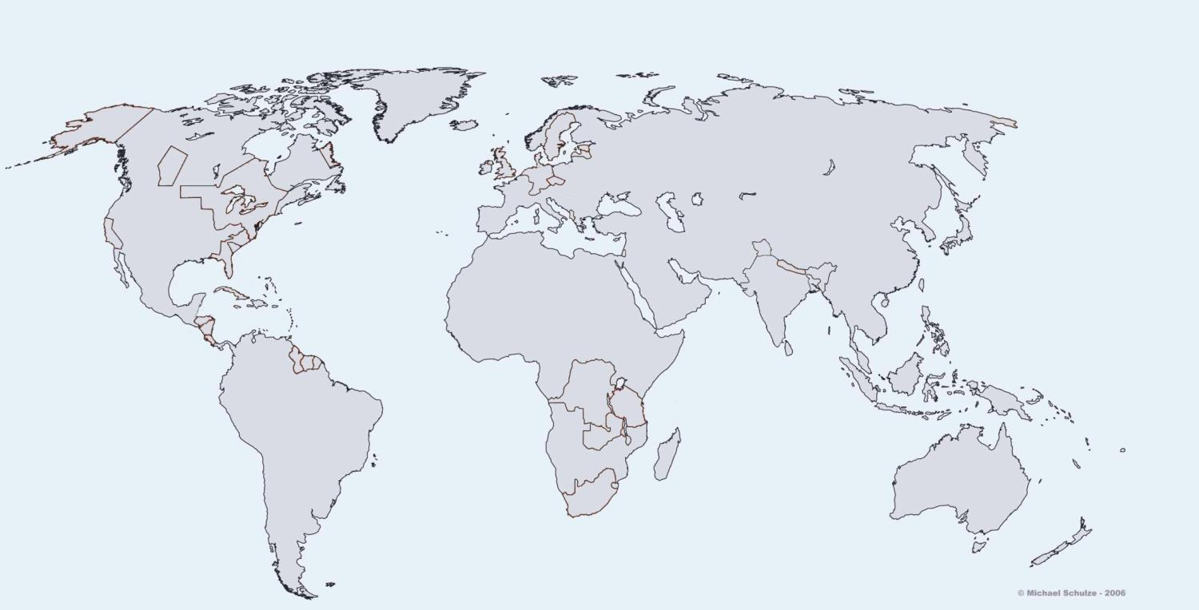


I. aus Tradition
St. Thomas 1732
Grönland 1733
Lappland 1734
Suriname 1735
Nordamerika 1735
Südafrika 1737
Westafrika 1737
Jamaica 1754
Trankebar 1759
Labrador 1771
Nicaragua 1849
Australien 1850
Himalaya 1853
Jerusalem 1867
Alaska 1885
Guyana 1878
Tanzania 1891
Honduras 1930

Slide 11
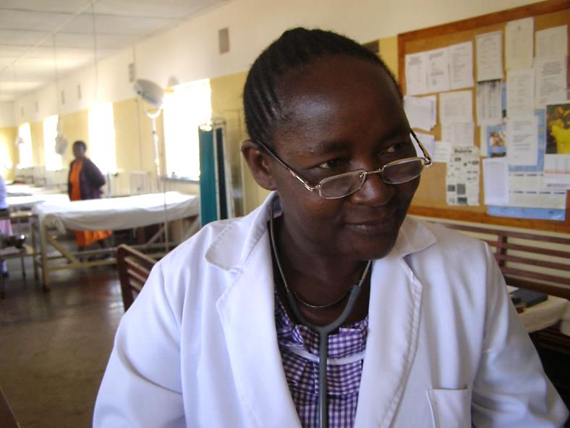
II. auf gutem Weg
nahe bei den
Kranken

Slide 12
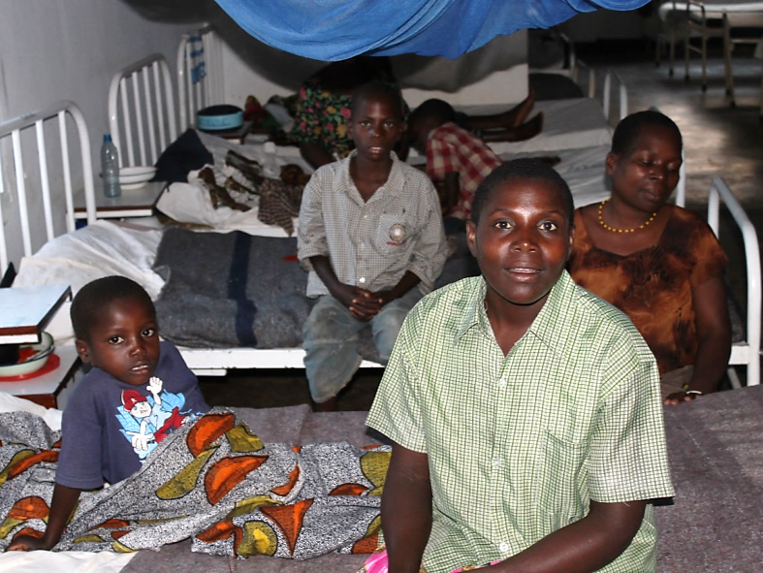
II. auf gutem Weg
nahe bei den
Kranken

Slide 13
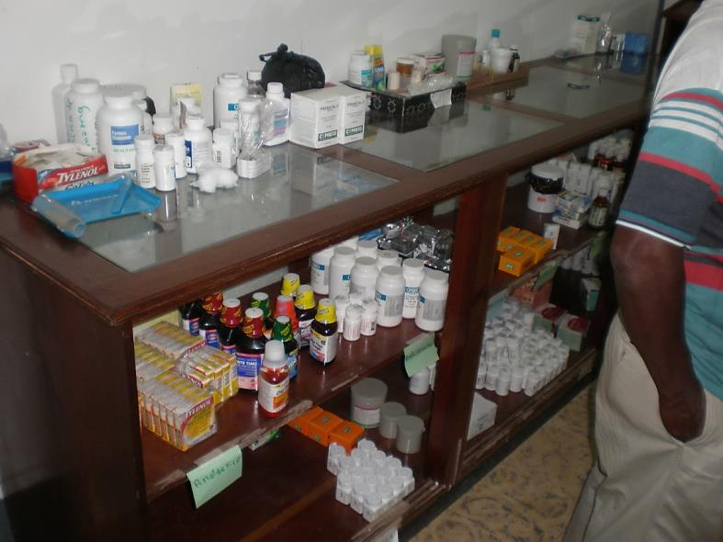
II. auf gutem Weg
nahe bei den
Kranken

Slide 14
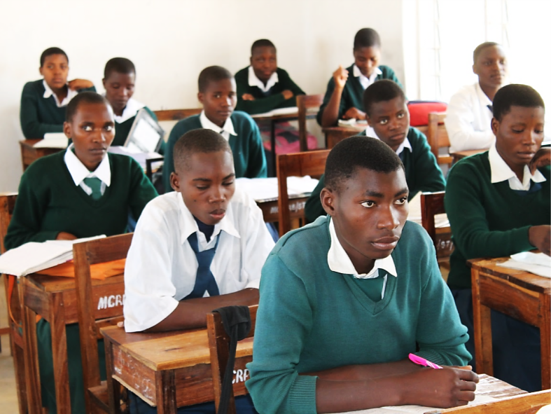
II. auf gutem Weg
nahe bei den
Kranken
schlecht Gebildeten

Slide 15
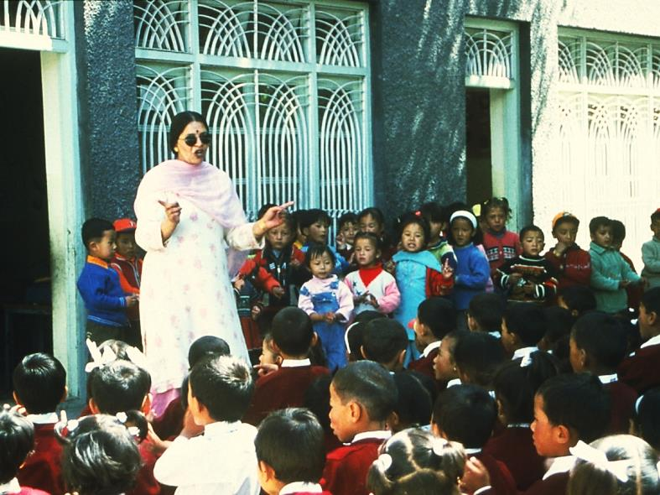
II. auf gutem Weg
nahe bei den
Kranken
schlecht Gebildeten

Slide 16
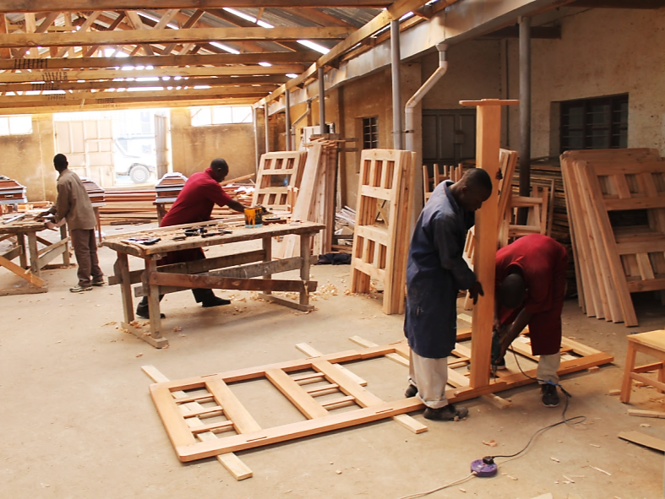
II. auf gutem Weg
nahe bei den
Kranken
schlecht Gebildeten

Slide 17
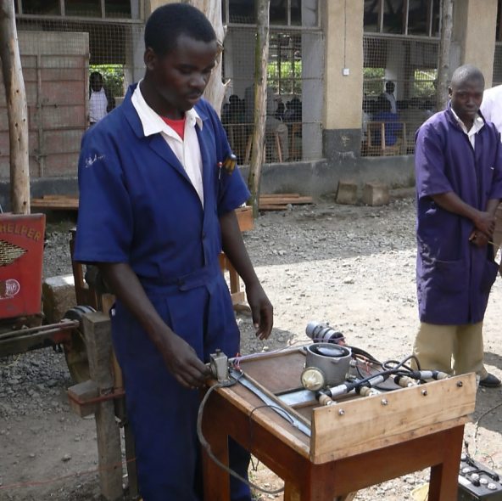
II. auf gutem Weg
nahe bei den
Kranken
schlecht Gebildeten

Slide 18
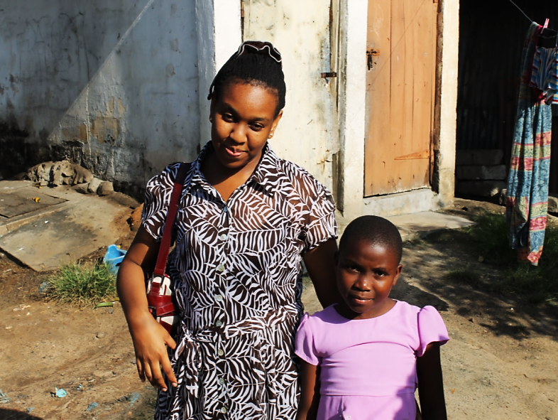
II. auf gutem Weg
nahe bei den
Kranken
schlecht Gebildeten
HIV-Positiven

Slide 19
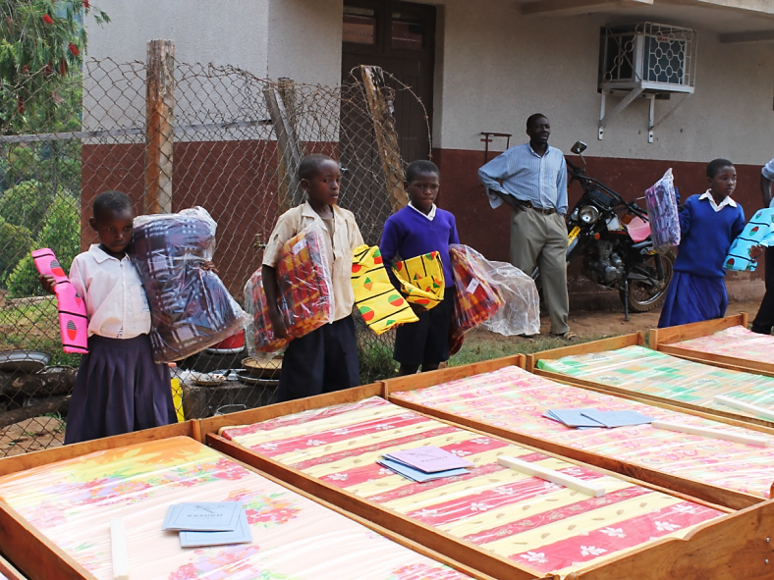
II. auf gutem Weg
nahe bei den
Kranken
schlecht Gebildeten
HIV-Positiven

Slide 20
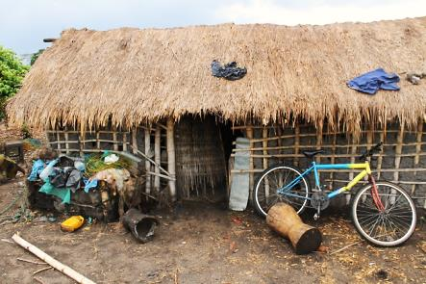
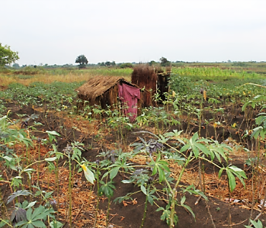
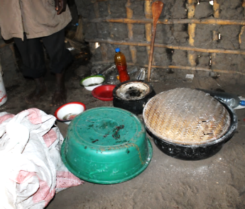
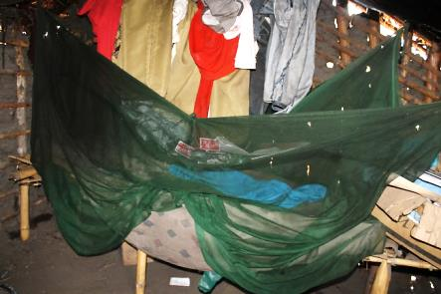
II. auf gutem Weg
nahe bei den
Kranken
schlecht Gebildeten
HIV-Positiven

Slide 21
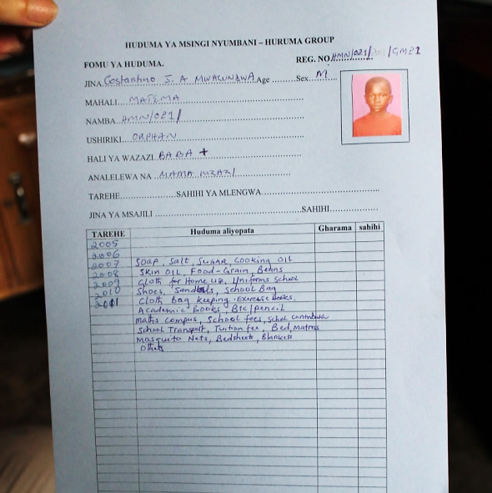
II. auf gutem Weg
nahe bei den
Kranken
schlecht Gebildeten
HIV-Positiven

Slide 22
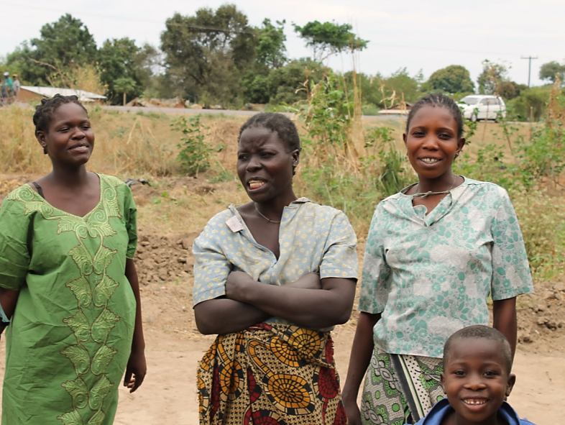
II. auf gutem Weg
nahe bei den
Kranken
schlecht Gebildeten
HIV-Positiven
Frauen

Slide 23
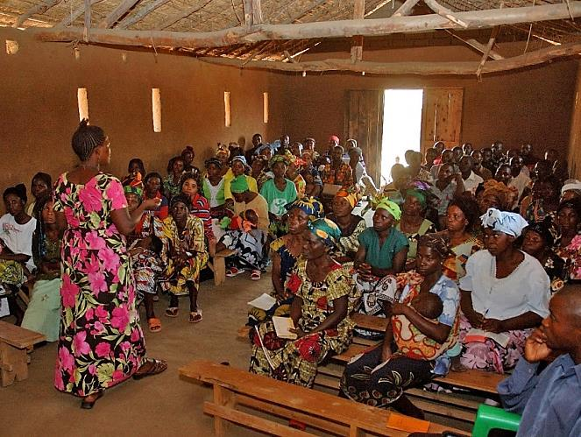
II. auf gutem Weg
nahe bei den
Kranken
schlecht Gebildeten
HIV-Positiven
Frauen

Slide 24
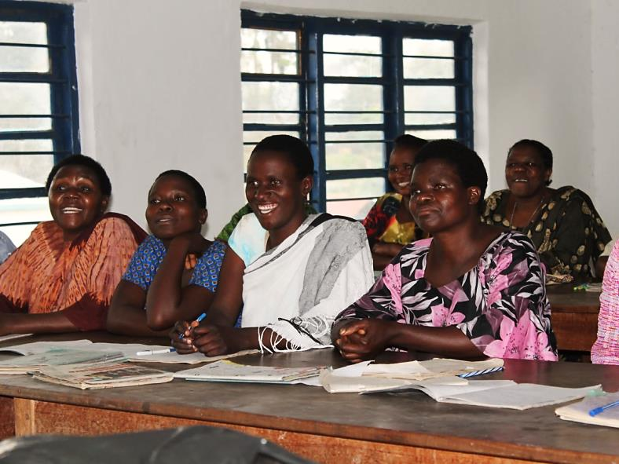
II. auf gutem Weg
nahe bei den
Kranken
schlecht Gebildeten
HIV-Positiven
Frauen

Slide 25
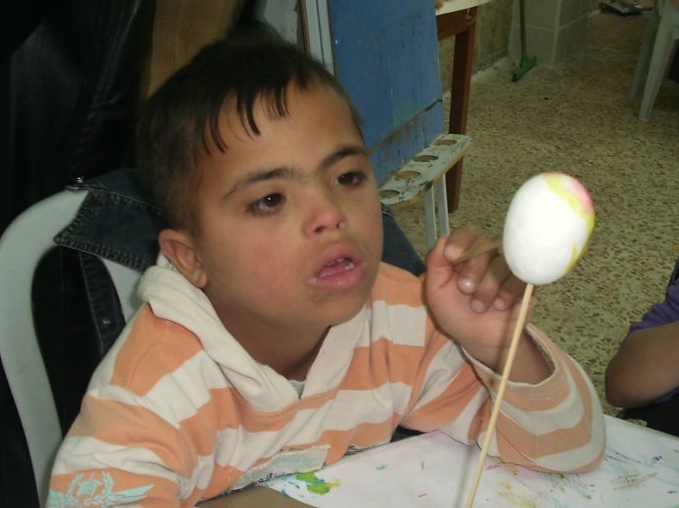
II. auf gutem Weg
nahe bei den
Kranken
schlecht Gebildeten
HIV-Positiven
Frauen
Menschen mit Behinderungen

Slide 26
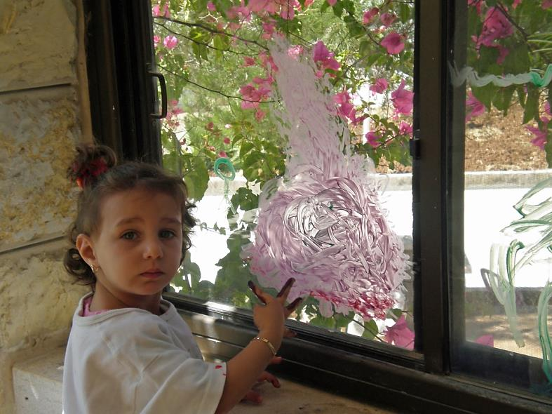
II. auf gutem Weg
nahe bei den
Kranken
schlecht Gebildeten
HIV-Positiven
Frauen
Menschen mit Behinderungen

Slide 27
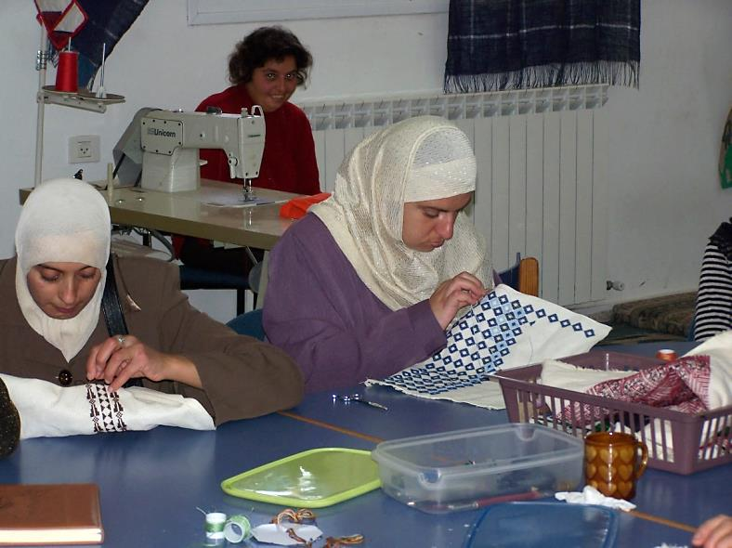
II. auf gutem Weg
nahe bei den
Kranken
schlecht Gebildeten
HIV-Positiven
Frauen
Menschen mit Behinderungen

Slide 28
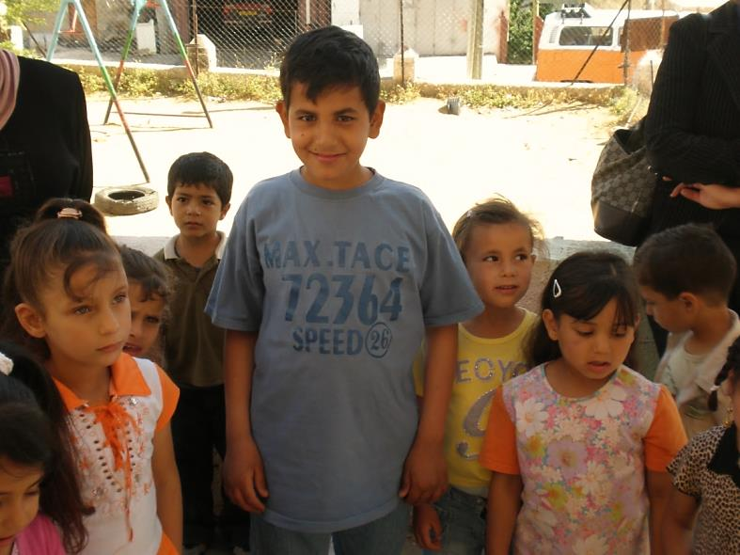
II. auf gutem Weg
nahe bei den
Kranken
schlecht Gebildeten
HIV-Positiven
Frauen
Menschen mit Behinderungen

Slide 29
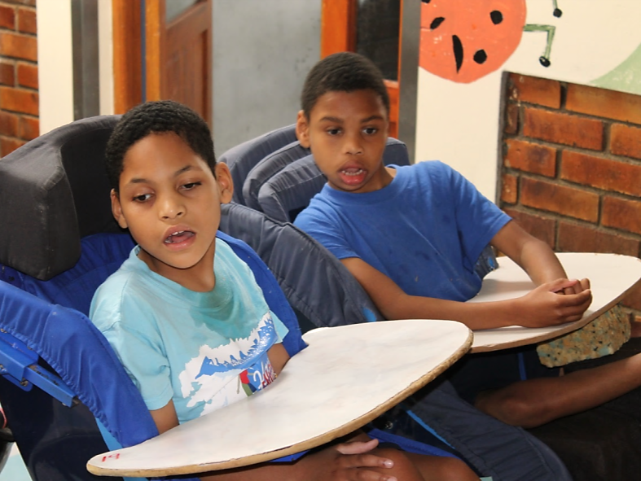
II. auf gutem Weg
nahe bei den
Kranken
schlecht Gebildeten
HIV-Positiven
Frauen
Menschen mit Behinderungen

Slide 30
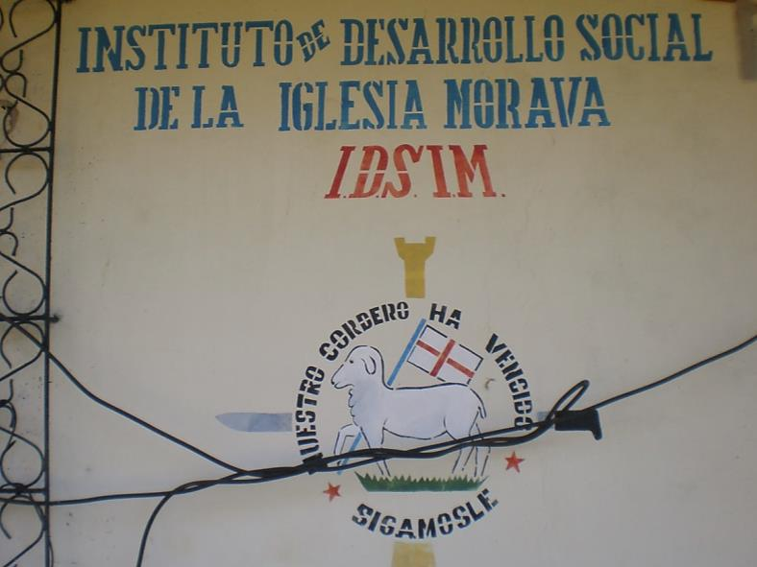
II. auf gutem Weg
nahe bei den
Kranken
schlecht Gebildeten
HIV-Positiven
Frauen
Menschen mit Behinderungen
Unterprivilegierten

Slide 31
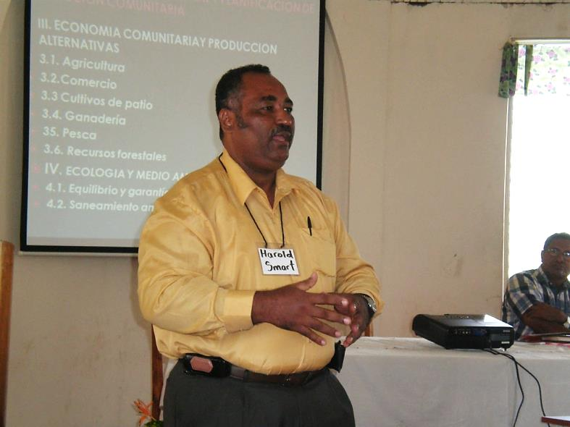
II. auf gutem Weg
nahe bei den
Kranken
schlecht Gebildeten
HIV-Positiven
Frauen
Menschen mit Behinderungen
Unterprivilegierten

Slide 32
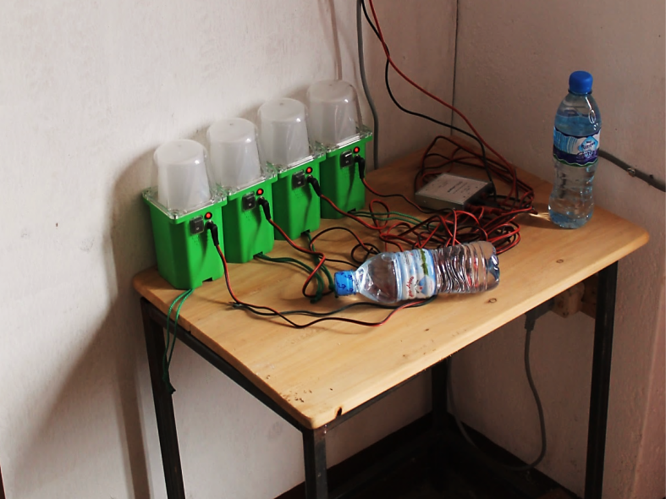
II. auf gutem Weg
nahe bei den
Kranken
schlecht Gebildeten
HIV-Positiven
Frauen
Menschen mit Behinderungen
Unterprivilegierten

Slide 33
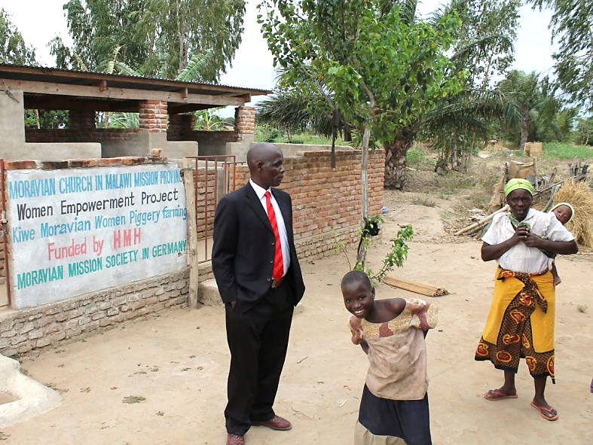
II. auf gutem Weg
nahe bei den
Kranken
schlecht Gebildeten
HIV-Positiven
Frauen
Menschen mit Behinderungen
Unterprivilegierten

Slide 34
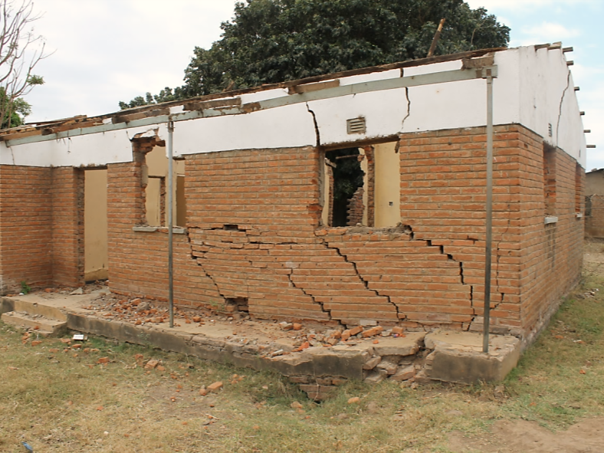
II. auf gutem Weg
nahe bei den
Kranken
schlecht Gebildeten
HIV-Positiven
Frauen
Menschen mit Behinderungen
Unterprivilegierten
von Katastrophen Betroffenen

Slide 35
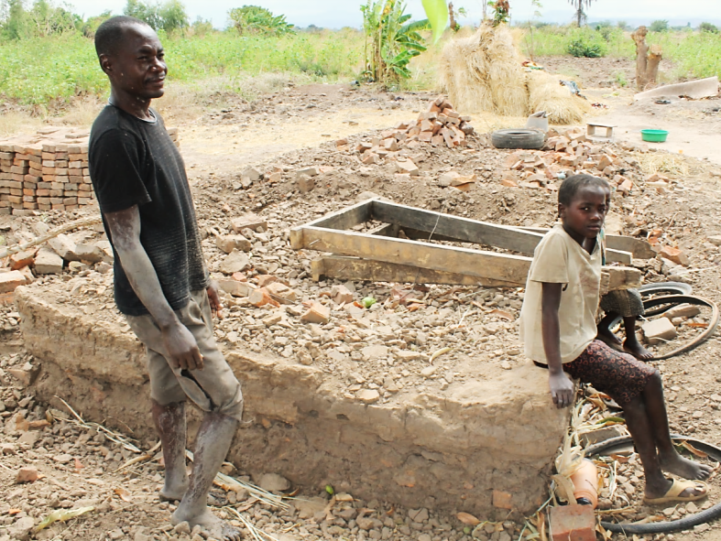
II. auf gutem Weg
nahe bei den
Kranken
schlecht Gebildeten
HIV-Positiven
Frauen
Menschen mit Behinderungen
Unterprivilegierten
von Katastrophen Betroffenen

Slide 36
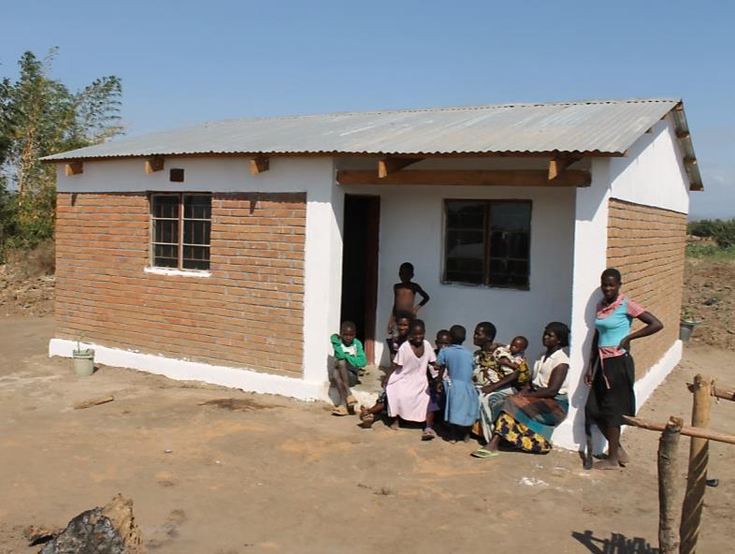
II. auf gutem Weg
nahe bei den
Kranken
schlecht Gebildeten
HIV-Positiven
Frauen
Menschen mit Behinderungen
Unterprivilegierten
von Katastrophen Betroffenen

Slide 37
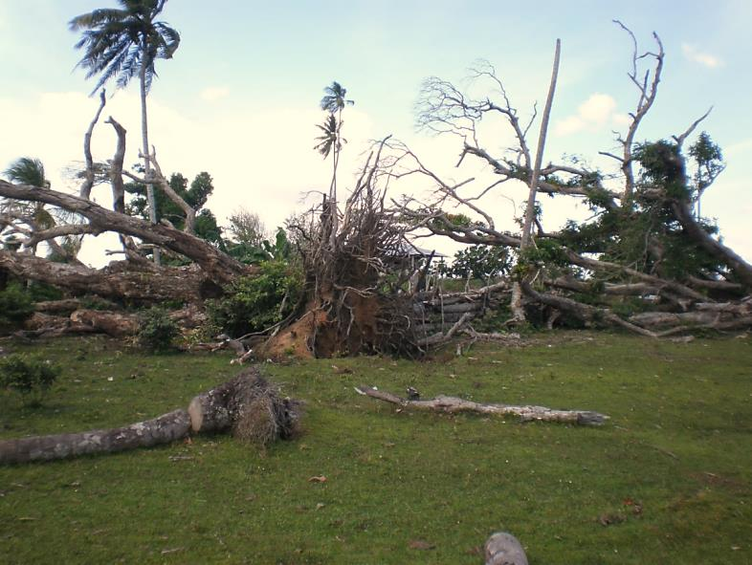
II. auf gutem Weg
nahe bei den
Kranken
schlecht Gebildeten
HIV-Positiven
Frauen
Menschen mit Behinderungen
Unterprivilegierten
von Katastrophen Betroffenen

Slide 38
III. die Herrnhuter Missionshilfe
Brüder-Unität – 21 Provinzen
1457 Tschechien
1727 EFBU
1732 Westindien-Ost
1735 Amerika-Nord
1735 Surinam
1737 Südafrika
1742 Großbritannien
1753 Amerika-Süd
1754 Jamaica
1849 Nicaragua
1885 Alaska
1891 Tanzania-Süd
1897 Tanzania-West
1930 Honduras
1978 Tanzania-Südwest
1980 Costa Rica
1986 Tanzania-Rukwa
2005 Congo
2005 Tanzania-Tanganyika
2007 Malawi
2007 Tanzania-Nord

Slide 39
III. die Herrnhuter Missionshilfe
Brüder-Unität – Missionarische Arbeit
Labrador
Guyana
Nordindien
Palästina
Belize
Tanzania-Ost
Sambia
Burundi
Rwanda
Uganda
Französisch Guyana
Kenia
Cuba
Zanzibar
Tanzania-Ruvuma
Peru
Sierra Leone
Haiti

Slide 40
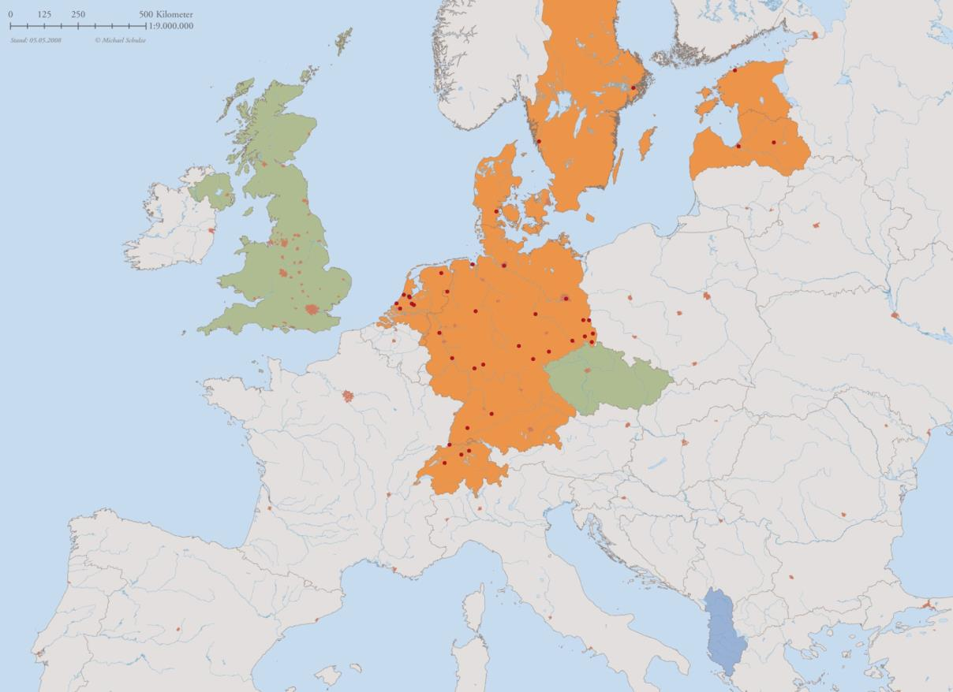
III. die Herrnhuter Missionshilfe
EFBU
Schweden
Estland
Lettland
Dänemark
Niederlande
Deutschland
Schweiz
Albanien

Slide 41
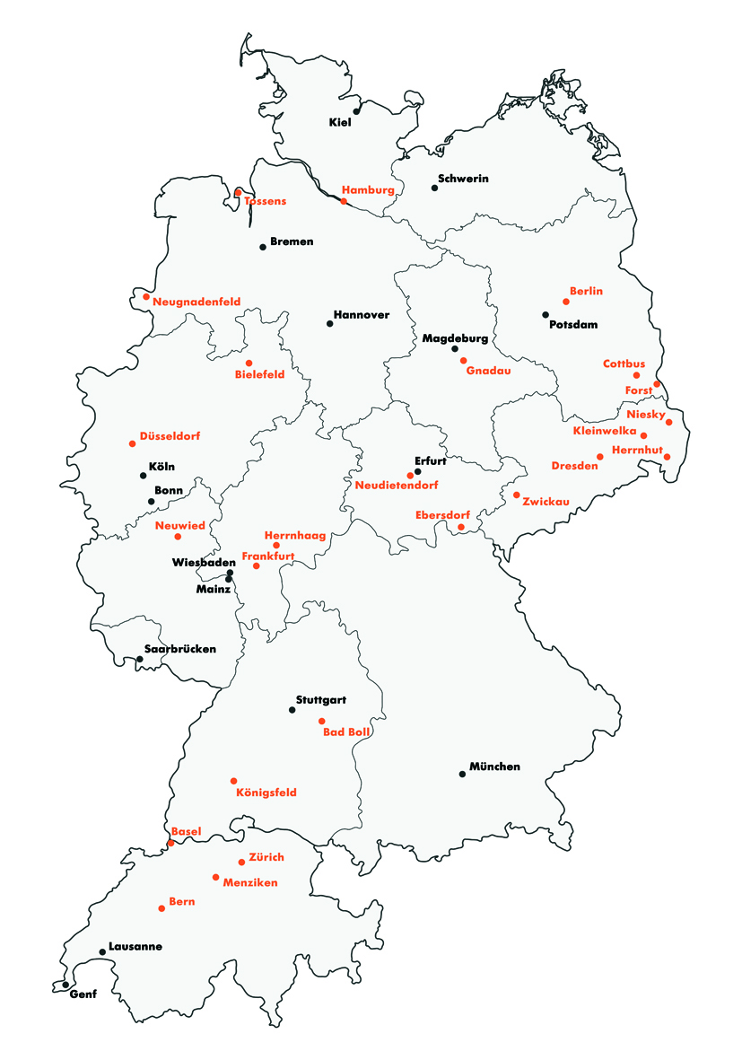
III. die Herrnhuter Missionshilfe
Regionalgemeinden
Ortsgemeinden
Bad Boll
Dresden
Berlin
Ebersdorf
Hamburg
Gnadau
Nordrhein-Westfalen
Herrnhut
Rhein-Main
Kleinwelka
Königsfeld
Sozietäten/Werke
Neugnadenfeld
Cottbus
Neudietendorf
Herrnhaag
Neuwied
Tossens
Niesky
Zwickau

Slide 42
III. die Herrnhuter Missionshilfe
eingetragener Verein
Vorstand
Mitgliederversammlung
Gemeinden
amtliche Mitglieder
Fördermitglieder

Slide 43
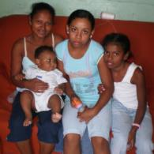




III. die Herrnhuter Missionshilfe
Gott will,
dass allen Menschen geholfen werde.
Leitbild der HMH
1. Tim 2,4
Dienstleisterin in Sachen Mission
Partnerschaftliche Zusammenarbeit
Hilfe zur Selbsthilfe
Transparenz und Vertrauen

Slide 44
III. die Herrnhuter Missionshilfe
Gott will,
dass allen Menschen geholfen werde.
Zusammenarbeit
1. Tim 2,4
Mitglied in der EMS
Mitglied im EMW
mit landeskirchlichen Gremien
in der Brüder-Unität

Slide 45

III. die Herrnhuter Missionshilfe
voneinander lernen
Konferenzen

Slide 46

III. die Herrnhuter Missionshilfe
voneinander lernen
Konferenzen

Slide 47

III. die Herrnhuter Missionshilfe
voneinander lernen
Konferenzen

Slide 48

III. die Herrnhuter Missionshilfe
voneinander lernen
Konferenzen

Slide 49

III. die Herrnhuter Missionshilfe
voneinander lernen
Konferenzen
Zusammenarbeit

Slide 50

III. die Herrnhuter Missionshilfe
voneinander lernen
Konferenzen
Zusammenarbeit

Slide 51

III. die Herrnhuter Missionshilfe
voneinander lernen
Konferenzen
Zusammenarbeit

Slide 52

III. die Herrnhuter Missionshilfe
voneinander lernen
Konferenzen
Zusammenarbeit

Slide 53

III. die Herrnhuter Missionshilfe
voneinander lernen
Konferenzen
Zusammenarbeit
Freiwilligendienst

Slide 54

III. die Herrnhuter Missionshilfe
voneinander lernen
Konferenzen
Zusammenarbeit
Freiwilligendienst
Begegnungen

Slide 55

III. die Herrnhuter Missionshilfe
voneinander lernen
Konferenzen
Zusammenarbeit
Freiwilligendienst
Begegnungen

Slide 56


III. die Herrnhuter Missionshilfe
voneinander lernen
Konferenzen
Zusammenarbeit
Freiwilligendienst
Begegnungen

Slide 57

III. die Herrnhuter Missionshilfe
voneinander lernen
Konferenzen
Zusammenarbeit
Freiwilligendienst
Begegnungen

Slide 58


III. die Herrnhuter Missionshilfe
voneinander lernen
Konferenzen
Zusammenarbeit
Freiwilligendienst
Begegnungen

Slide 59

III. die Herrnhuter Missionshilfe
voneinander lernen
Konferenzen
Zusammenarbeit
Freiwilligendienst
Begegnungen

Slide 60

III. die Herrnhuter Missionshilfe
voneinander lernen
Konferenzen
Zusammenarbeit
Freiwilligendienst
Begegnungen

Slide 61

III. die Herrnhuter Missionshilfe
Moravian Merchandise
Fair gehandelt
aus der weltweiten Unität
Unterstützung
Von Mensch zu Mensch

Slide 62




III. die Herrnhuter Missionshilfe
Unser Informationsangebot
Weltweit verbunden
Präsentationen
Filme
Website/Newsletter
Vorträge

Slide 63



III. die Herrnhuter Missionshilfe
Mit dabei sein – nahe bei den Menschen
Spenden
Mitglied werden
Freiwilligendienst
Informationen weitergeben
Reisen

Slide 64
die Herrnhuter Missionshilfe
nahe bei den Menschen
Vielen Dank für Ihre Aufmerksamkeit!

Slide 65




Unser Angebot
Weltweit verbunden
Medien
Newsletter
Vorträge
Herrnhuter Missionshilfe
Badwasen 6
73087 Bad Boll
071 64/ 94 21-0
www.herrnhuter-missionshilfe.de
Herrnhuter Missionshilfe e.V.
Konto 0 415 103
bei EKK (BLZ 600 606 06)
Reisen

Slide 66


Filme zu Projekten
Die African Rainbow Secondary School [7:44]
Ausbildung in Sumbawanga (Tanzania)
Hoffnung für Gwakisa [8:27]
Das AIDS-Waisenprojekt in Dar es Salaam (Tanzania)
Tunaweza! Wir können es! [8:23]
Frauenarbeit in Rungwe (Tanzania)
Der Sternberg [19:12] – Das Förderzentrum für
Kinder und Jugendliche mit Behinderungen (Palästina)

Slide 67


Filme zu Projekten
Öffnen Sie auf dem Computer ein Programm zur Wiedergabe von DVDs
(z.B. Power DVD, Windows Media Center, …)
Stellen Sie als Quelle das DVD-Laufwerk ein
Es erscheint ein Menü zum Auswählen der Filme

